Slide 1
SOCKET深入浅出
蚂蚁软件培训

Slide 2
本章知识点
SOCKET概述
TCP
UDP
其他相关协议：http、ftp
TCP之长连接和短连接的区别
TCP和UDP的区别
同步—阻塞；异步—非阻塞
大小端模式

Slide 3
SOCKET概述
网络上的两个程序通过一个双向的通信连接实现数据的交换，这个连接的一端称为一个socket。
建立网络通信连接至少要一对端口号(socket)。
socket本质是编程接口(API)。
Socket的英文原义是“孔”或“插座”，通常也称作"套接字"，用于描述IP地址和端口，是一个通信链的句柄，可以用来实现不同虚拟机或不同计算机之间的通信。
Notes:
编程接口，简称API(Application Programming Interface)，就是软件系统不同组成部分衔接的约定。
进程通信是指在进程间传输数据(交换信息)。^{[1]} 进程通信根据交换信息量的多少和效率的高低，分为低级通信（只能传递状态和整数值）和高级通信（提高信号通信的效率，传递大量数据，减轻程序编制的复杂度）。其中高级进程通信分为三种方式：共享内存模式、消息传递模式、共享文件模式。

Slide 4
socket（套接字）是通信的基石，是支持TCP/IP协议的网络通信的基本操作单元，包含进行网络通信必须的五种信息：连接使用的协议，本地主机的IP地址，本地进程的协议端口，远地主机的IP地址，远地进程的协议端口。
网络七层协议由下往上分别为物理层、数据链路层、网络层、传输层、会话层、表示层和应用层。其中物理层、数据链路层和网络层通常被称作媒体层，是网络工程师所研究的对象；传输层、会话层、表示层和应用层则被称作主机层，是用户所面向和关心的内容。

Slide 5
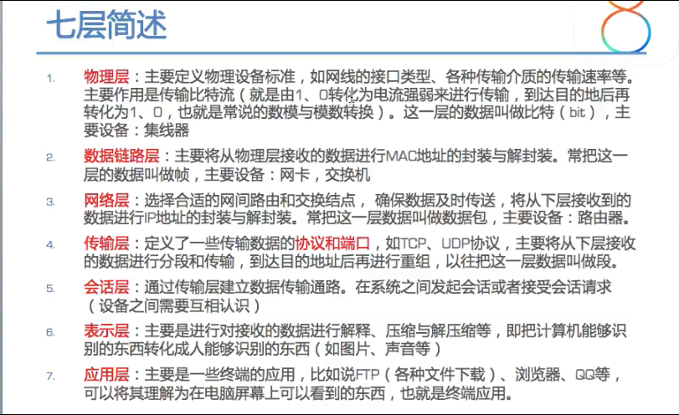
OSI(Open System Interconnection)七层协议
Notes:
OSI是Open System Interconnection的缩写，意为开放式系统互联。国际标准化组织（ISO）制定了OSI模型，该模型定义了不同计算机互联的标准，是设计和描述计算机网络通信的基本框架。OSI模型把网络通信的工作分为7层，分别是物理层、数据链路层、网络层、传输层、会话层、表示层和应用层。

Slide 6
TCP/IP五层模型
TCP/IP五层模型的协议分为：应用层、传输层、网络层、数据链路层和物理层。中继器、集线器、还有我们通常说的双绞线也工作在物理层；网桥（现已很少使用）、以太网交换机（二层交换机）、网卡（其实网卡是一半工作在物理层、一半工作在数据链路层）在数据链路层；路由器、三层交换机在网络层；传输层主要是四层交换机、也有工作在四层的路由器。
TCP/IP协议中的应用层处理七层模型中的第五层、第六层和第七层的功能。TCP/IP协议中的传输层并不能总是保证在传输层可靠地传输数据包，而七层模型可以做到。TCP/IP协议还提供一项名为UDP（用户数据报协议）的选择。UDP不能保证可靠的数据包传输。
Notes:
IP：网络之间互连的协议（IP）是Internet Protocol的外语缩写，^{[1]} 中文缩写为“网协”.。IP地址具有唯一性。IPV4---IPV6
IPV4:互联网协议第四版，地址个数：2的32次方-1，也就是255*255*255*255 = 4294967295
IPV6:互联网协议第六版，地址个数：2的128次方-1，超大的一个值。是IPV4数量的4倍。
IP有五类地址。
参考地址：http://baike.baidu.com/item/IP/224599?sefr=cr#5_3

Slide 7
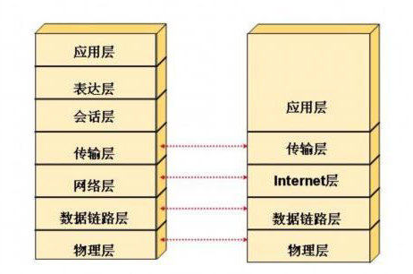
对应关系

Slide 8
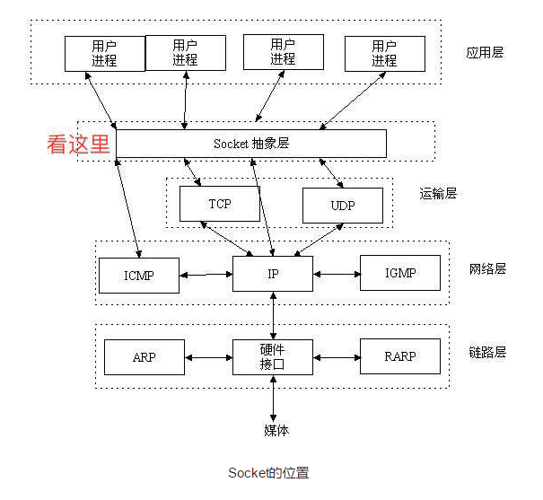
Socket本身并不是协议，而是一个调用接口（API），通过Socket，我们才能使用TCP/IP协议。
Notes:
ICMP是（Internet Control Message Protocol）Internet控制报文协议。它是TCP/IP协议族的一个子协议，用于在IP主机、路由器之间传递控制消息。ICMP协议是一种面向无连接的协议，用于传输出错报告控制信息。
Internet 组管理协议称为IGMP协议（Internet Group Management Protocol），是因特网协议家族中的一个组播协议。该协议运行在主机和组播路由器之间。IGMP协议共有三个版本，即IGMPv1、v2 和v3。
地址解析协议，即ARP（Address Resolution Protocol），是根据IP地址获取物理地址的一个TCP/IP协议。
地址解析协议是建立在网络中各个主机互相信任的基础上的，网络上的主机可以自主发送ARP应答消息，其他主机收到应答报文时不会检测该报文的真实性就会将其记入本机ARP缓存；由此攻击者就可以向某一主机发送伪ARP应答报文，使其发送的信息无法到达预期的主机或到达错误的主机，这就构成了一个ARP欺骗。
反向地址转换协议（RARP：Reverse Address Resolution Protocol） 反向地址转换协议（RARP）允许局域网的物理机器从网关服务器的 ARP 表或者缓存上请求其 IP 地址。
ARP（地址解析协议）是设备通过自己知道的IP地址来获得自己不知道的物理地址的协议。
RARP以与ARP相反的方式工作。

Slide 9
TCP
TCP（Transmission Control Protocol 传输控制协议）是一种面向连接的、可靠的、基于字节流的传输层通信协议。 TCP层是位于IP层之上，应用层之下的中间层。
应用层向TCP层发送用于网间传输的、用8位字节表示的数据流，然后TCP层把数据流分区成适当长度的报文段（字节流），之后TCP层把结果包传给IP层，由它来通过网络将包传送给接收端实体的TCP层。
TCP为了保证报文传输的可靠 ，就给每个包一个序号，同时序号也保证了传送到接收端实体的包的按序接收。然后接收端实体对已成功收到的字节发回一个相应的确认(ACK)；如果发送端实体在合理的往返时延(RTT)内未收到确认，那么对应的数据（假设丢失了）将会被重传。
Notes:
ACK (Acknowledgement），即确认字符，在数据通信中，接收站发给发送站的一种传输类控制字符。表示发来的数据已确认接收无误。
RTT(Round-Trip Time): 往返时延。在计算机网络中它是一个重要的性能指标，表示从发送端发送数据开始，到发送端收到来自接收端的确认（接收端收到数据后便立即发送确认），总共经历的时延。
RTT的值并无标准值，只有经验值。某运营商规定网内路由器间时延1000公里之内<=40ms,2000公里之内<=60ms,3000公里之内<=80ms

Slide 10
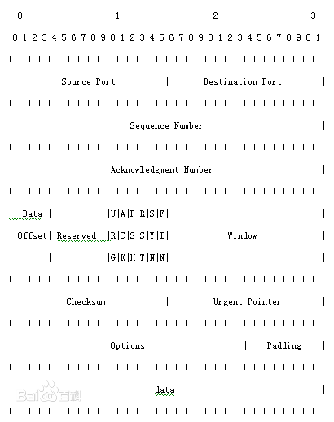
TCP的首部格式
TCP的首部格式图右图所示：
---Source Port是源端口，16位。
---Destination Port是目的端口，16位。
---Sequence Number是发送数据包中的第一个字节的序列号，32位。
---Acknowledgment Number是确认序列号，32位。
---Data Offset是数据偏移，4位，该字段的值是TCP首部（包括选项）长度除以4。^{[1]}
---标志位： 6位，URG表示Urgent Pointer字段有意义：
ACK表示Acknowledgment Number字段有意义
PSH表示Push功能，RST表示复位TCP连接
SYN表示SYN报文（在建立TCP连接的时候使用）
FIN表示没有数据需要发送了（在关闭TCP连接的时候使用）
Window表示接收缓冲区的空闲空间，16位，用来告诉TCP连接对端自己能够接收的最大数据长度。
---Checksum是校验和，16位。
---Urgent Pointers是紧急指针，16位，只有URG标志位被设置时该字段才有意义，表示紧急数据相对序列号（Sequence Number字段的值）的偏移。

Slide 11
端口的分类
按端口号可分为3大类： （1）公认端口（WellKnownPorts）：从0到1023，它们紧密绑定（binding）于一些服务。通常这些端口的通讯明确表明了某种服务的协议。例如：80端口实际上总是HTTP通讯。 （2）注册端口（RegisteredPorts）：从1024到49151。它们松散地绑定于一些服务。也就是说有许多服务绑定于这些端口，这些端口同样用于许多其它目的。例如：许多系统处理动态端口从1024左右开始。 （3）动态和/或私有端口（Dynamicand/orPrivatePorts）：从49152到65535。理论上，不应为服务分配这些端口。实际上，机器通常从1024起分配动态端口。但也有例外：SUN的RPC端口从32768开始。

Slide 12
TCP连接的三次握手
第一次握手：客户端发送syn包(syn=j)到服务器，并进入SYN_SEND状态，等待服务器确认;
第二次握手：服务器收到syn包，必须确认客户的SYN(ack=j+1)，同时自己也发送一个SYN包(syn=k)，即SYN+ACK包，此时服务器进入SYN_RECV状态;
第三次握手：客户端收到服务器的SYN+ACK包，向服务器发送确认包ACK(ack=k+1)，此包发送完毕，客户端和服务器进入ESTABLISHED状态，完成三次握手。
握手过程中传送的包里不包含数据，三次握手完毕后，客户端与服务器才正式开始传送数据。理想状态下，TCP连接一旦建立，在通信双方中的任何一方主动关闭连接之前，TCP 连接都将被一直保持下去。
Notes:
SYN（synchronous）是TCP/IP建立连接时使用的握手信号。
在黑客攻击事件中，SYN攻击是最常见又最容易被利用的一种攻击手法。SYN攻击属于DDoS攻击的一种，它利用TCP协议缺陷，通过发送大量的半连接请求，耗费CPU和内存资源。SYN攻击除了能影响主机外，还可以危害路由器、防火墙等网络系统，事实上SYN攻击并不管目标是什么系统，只要这些系统打开TCP服务就可以实施。
分布式拒绝服务(DDoS:Distributed Denial of Service)攻击指借助于客户/服务器技术，将多个计算机联合起来作为攻击平台，对一个或多个目标发动DDoS攻击，从而成倍地提高拒绝服务攻击的威力。

Slide 13
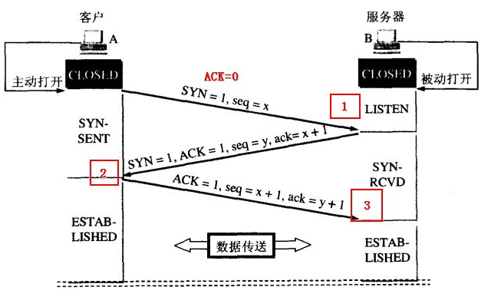
TCP连接的三次握手示意图

Slide 14
TCP连接释放的四次挥手
由于TCP连接是全双工的，因此每个方向都必须单独进行关闭。这个原则是当一方完成它的数据发送任务后就能发送一个FIN来终止这个方向的连接。收到一个 FIN只意味着这一方向上没有数据流动，一个TCP连接在收到一个FIN后仍能发送数据。首先进行关闭的一方将执行主动关闭，而另一方执行被动关闭。
（1）客户端A发送一个FIN，用来关闭客户A到服务器B的数据传送。
（2）服务器B收到这个FIN，它发回一个ACK，确认序号为收到的序号加1。和SYN一样，一个FIN将占用一个序号。
（3）服务器B关闭与客户端A的连接，发送一个FIN给客户端A。
（4）客户端A发回ACK报文确认，并将确认序号设置为收到序号加1。

Slide 15
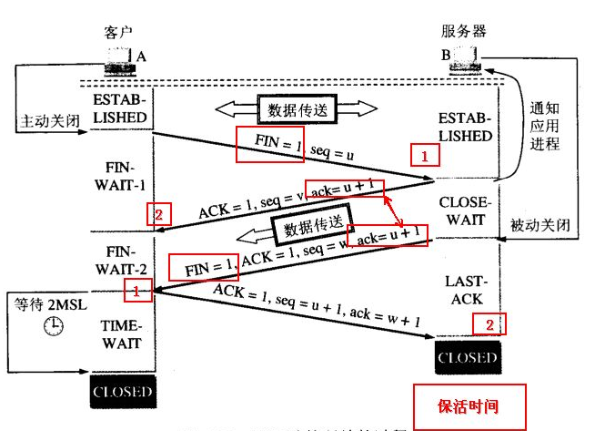
TCP连接释放四次挥手示意图

Slide 16
为什么连接的时候是三次握手，关闭的时候却是四次握手？
答：因为当Server端收到Client端的SYN连接请求报文后，可以直接发送SYN+ACK报文。其中ACK报文是用来应答的，SYN报文是用来同步的。但是关闭连接时，当Server端收到FIN报文时，很可能并不会立即关闭SOCKET，所以只能先回复一个ACK报文，告诉Client端，"你发的FIN报文我收到了"。只有等到我Server端所有的报文都发送完了，我才能发送FIN报文，因此不能一起发送。故需要四步握手。

Slide 17
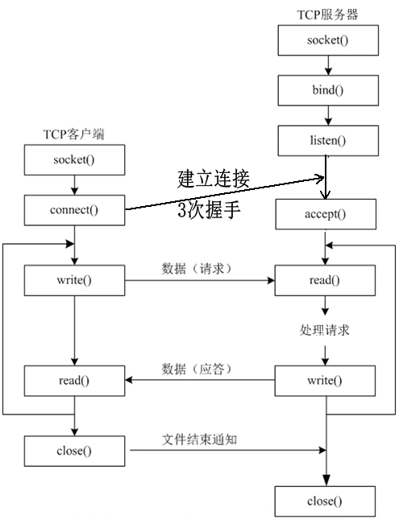
TCP客户端和服务器端的通信过程

Slide 18
Socket准备，初始化工作：WSADATA
WSADATA，一种数据结构。这个结构被用来存储被WSAStartup函数调用后返回的Windows Sockets数据。MAKEWORD是合成一个字，用来表示版本信息的。MAKEWORD 宏 ：SDK这个宏创建一个无符号16位整形，通过连接两个给定的无符号参数。
typedef struct WSAData {
WORD wVersion;
WORD wHighVersion;
#ifdef _WIN64
unsigned short iMaxSockets;
unsigned short iMaxUdpDg;
char FAR * lpVendorInfo;
char szDescription[WSADESCRIPTION_LEN+1];
char szSystemStatus[WSASYS_STATUS_LEN+1];

Slide 19
#else
char szDescription[WSADESCRIPTION_LEN+1];
char szSystemStatus[WSASYS_STATUS_LEN+1];
unsigned short iMaxSockets;
unsigned short iMaxUdpDg;
char FAR * lpVendorInfo;
#endif
} WSADATA;

Slide 20
WSAStartup 与 WSACleanup
WSAStartup，是Windows Sockets Asynchronous的启动命令、Windows下的网络编程接口软件 Winsock1 或 Winsock2 里面的一个命令。
定义：int WSAStartup( WORD wVersionRequested, LPWSADATA lpWSAData);
⑴ wVersionRequested：一个WORD（双字节）型数值，在最高版本的Windows Sockets支持调用者使用，高阶字节指定小版本(修订本)号,低位字节指定主版本号。
⑵lpWSAData 指向WSADATA数据结构的指针，用来接收Windows Sockets[1] 实现的细节。
WSACleanup()的功能是 终止Winsock 2 DLL (Ws2_32.dll) 的使用.

Slide 21
MAKEWORD
MAKEWORD是合成一个字，用来表示版本信息的。MAKEWORD 宏 ：SDK这个宏创建一个无符号16位整形，通过连接两个给定的无符号参数。
WORD MAKEWORD(
BYTE bLow, //指定新变量的低字节序；
BYTE bHigh //指定新变量的高字节序；
);

Slide 22
sockaddr_in
struct sockaddr_in {
short int sin_family; /* Address family */
unsigned short int sin_port; /* Port number */
struct in_addr sin_addr; /* Internet address */
unsigned char sin_zero[8]; /* Same size as struct sockaddr */
};
sin_family：指代协议族，在socket编程中只能是AF_INET
sin_port：存储端口号（使用网络字节顺序）
sin_addr：存储IP地址，使用in_addr这个数据结构
sin_zero：是为了让sockaddr与sockaddr_in两个数据结构保持大小相同而保留的空字节。

Slide 23
in_addr
typedef struct in_addr {
union {
struct{ unsigned char s_b1,s_b2, s_b3,s_b4;} S_un_b;
struct{ unsigned short s_w1, s_w2;} S_un_w;
unsigned long S_addr;
} S_un;
} IN_ADDR;
第一种用四个字节来表示IP地址的四个数字；
第二种用两个双字节来表示IP地址；
第三种用一个长整型来表示IP地址。

Slide 24
TCP函数：connect
定义函数：
int connect (int sockfd,struct sockaddr * serv_addr,int addrlen);
connect函数通常用于客户端建立tcp连接
参数：
sockfd：标识一个套接字。
serv_addr：套接字s想要连接的主机地址和端口号。
addrlen：name缓冲区的长度。
成功则返回0，失败返回-1，错误原因存于error中。

Slide 25
TCP函数：send
int send(SOCKET s, const char *buf, int len, int flags);
参数描述：
SOCKET s 发送端套接字描述符
const char *buf 应用程序要发送的数据的缓冲区(想要发送的数据)
int len 实h际要发送的字节数
int flags 一般置为0即可
若无错误发生，send()返回所发送数据的总数（请注意这个数字可能小于len中所规定的大小）。否则的话，返回SOCKET_ERROR错误，应用程序可通过WSAGetLastError()获取相应错误代码。

Slide 26
recv函数
函数原型：int recv( SOCKET s, char *buf, int len, int flags)
功能：不论是客户还是服务器应用程序都用recv函数从TCP连接的另一端接收数据。
参数一：指定接收端套接字描述符；
参数二：指明一个缓冲区，该缓冲区用来存放recv函数接收到的数据；
参数三：指明buf的长度；
参数四 ：一般置为0。
recv函数就把s的接收缓冲中的数据copy到buf中，recv函数返回其实际copy的字节数；如果recv在copy时出错，那么它返回SOCKET_ERROR；如果recv函数在等待协议接收数据时网络中断了，那么它返回0。

Slide 27
TCP客户端
#include <WinSock2.h>
#include <stdio.h>
#include<WS2tcpip.h> //这是新的头文件，用来替代老方法的，这是微软强制vs高级版本使用新函数的检测，当然也可以调整 属性--C/C++ -- SDL检查为 否(/sdl-）
#pragma comment(lib, "ws2_32.lib")
void main()
{
//加载套接字
WSADATA wsaData;
char buff[1024];
memset(buff, 0, sizeof(buff));

Slide 28
if (WSAStartup(MAKEWORD(2, 2), &wsaData) != 0)
{
printf("Failed to load Winsock");
return;
}
SOCKADDR_IN addrSrv;
addrSrv.sin_family = AF_INET;
addrSrv.sin_port = htons(5099); //端口要稍微大一些，1024以上
addrSrv.sin_addr.S_un.S_addr = inet_addr("127.0.0.1");
//inet_pton(AF_INET, "127.0.0.1", (void*)&addrSrv.sin_addr.S_un.S_addr);
//创建套接字
SOCKET sockClient = socket(AF_INET, SOCK_STREAM, 0);
if (SOCKET_ERROR == sockClient) {
printf("Socket() error:%d", WSAGetLastError());
return;
}

Slide 29
//向服务器发出连接请求
if (connect(sockClient, (struct sockaddr*)&addrSrv, sizeof(addrSrv)) == INVALID_SOCKET) {
printf("Connect failed:%d", WSAGetLastError());
return;
}
else
{
//接收数据
recv(sockClient, buff, sizeof(buff), 0);
printf("收到：%s\n", buff);
}

Slide 30
//发送数据
char buf1[] = "Hi,这是蚂蚁软件培训跟你打招呼！";
send(sockClient, buf1, sizeof(buf1), 0);
//关闭套接字
closesocket(sockClient);
WSACleanup();
system("pause");//这句话的作用是让控制台程序在非vc或vs的环境下也可以不会马上消失，vc6.0的环境需要头文件 stdlib.h
}

Slide 31
TCP服务器端
#include <WinSock2.h>
#include <stdio.h>
#include <stdlib.h>
#pragma comment(lib, "ws2_32.lib")
void main()
{
WSADATA wsaData;
int port = 5099;

Slide 32
char buf[] = "蚂蚁服务器: 收到请求啦，给你确认一下！";
if (WSAStartup(MAKEWORD(2, 2), &wsaData) != 0)
{
printf("Failed to load Winsock");
return;
}
//创建用于监听的套接字
SOCKET sockSrv = socket(AF_INET, SOCK_STREAM, 0);
SOCKADDR_IN addrSrv;
addrSrv.sin_family = AF_INET;
addrSrv.sin_port = htons(port); //1024以上的端口号
addrSrv.sin_addr.S_un.S_addr = htonl(INADDR_ANY);

Slide 33
int retVal = bind(sockSrv, (LPSOCKADDR)&addrSrv, sizeof(SOCKADDR_IN));
if (retVal == SOCKET_ERROR) {
printf("Failed bind:%d\n", WSAGetLastError());
return;
}
if (listen(sockSrv, 10) == SOCKET_ERROR) {
printf("Listen failed:%d", WSAGetLastError());
return;
}
SOCKADDR_IN addrClient;
int len = sizeof(SOCKADDR);

Slide 34
while (1)
{
//等待客户请求到来
SOCKET sockConn = accept(sockSrv, (SOCKADDR *)&addrClient, &len);
if (sockConn == SOCKET_ERROR) {
printf("Accept failed:%d", WSAGetLastError());
break;
}
printf("获取到客户端 IP:[%s]\n", inet_ntoa(addrClient.sin_addr));
//发送数据
int iSend = send(sockConn, buf, sizeof(buf), 0);
if (iSend == SOCKET_ERROR) {
printf("send failed");
break;
}

Slide 35
char recvBuf[100];
memset(recvBuf, 0, sizeof(recvBuf));
// //接收数据
recv(sockConn, recvBuf, sizeof(recvBuf), 0);
printf("RECV:%s\n", recvBuf);
closesocket(sockConn);
} //循环结束
closesocket(sockSrv);
WSACleanup();
system("pause");
}

Slide 36
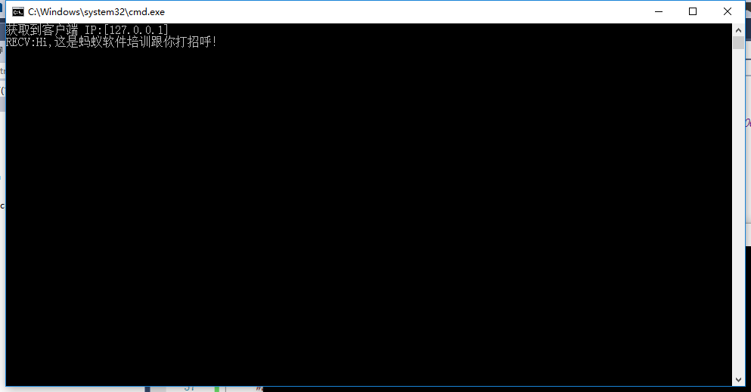

Slide 37
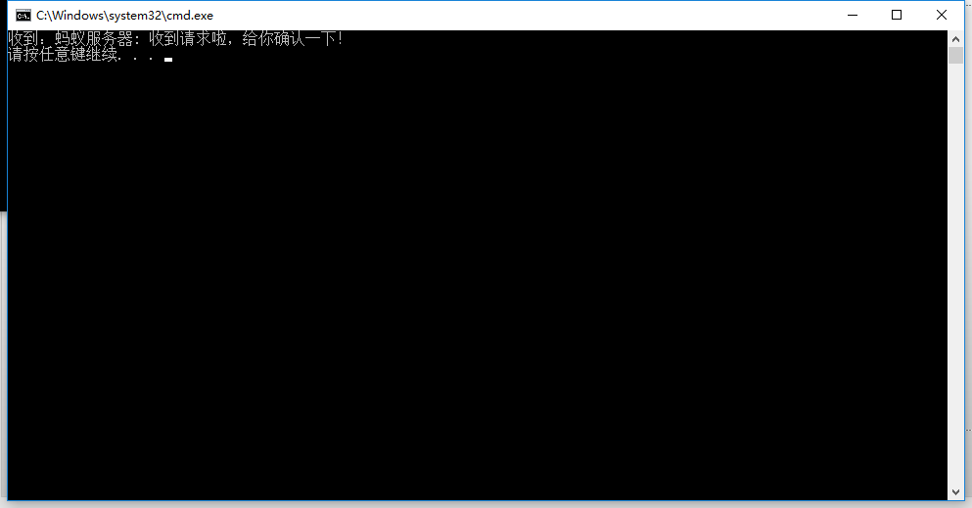

Slide 38
TCP的长连接和短连接
长连接：TCP建立三次握手之后，一直保持活着的通信，建立一次连接之后，一直没有关闭连接。
短连接：TCP建立三次握手之后，客户端和服务器端完成一次请求和响应之后，就会关闭连接。短连接是每次都要经历三次握手和四次挥手的过程。
优缺点：短连接的优点是：管理起来比较简单，存在的连接都是有用的连接，不需要额外的控制手段；缺点：每次都有建立连接和释放连接，需要消耗更多的资源和时间。长连接的优点：只建立一次连接，就可以不停的请求和响应；缺点：由于没有关闭连接，就会产生一些无用的连接来占用资源，长时间不处理无用连接会使服务器端无法响应新的连接。

Slide 39
长连接的心跳机制
TCP的保活功能主要为服务器端应用提供。服务器端需要检测那些客户端已经消失，但是服务器端仍存在的半开放的连接。
引入一个心跳机制来检测活着的长连接。
心跳机制：服务器端发起或者客户端发起
心跳原理：服务器端建立一条线程来定时检测是否有收到心跳包的相关响应，在一定阈值内，长连接保留，否则删除。
心跳机制的其他功能：控制同一账号的在线数量……

Slide 40
UDP
UDP 是User Datagram Protocol的简称， 中文名是用户数据报协议，是OSI（Open System Interconnection，开放式系统互联） 参考模型中一种无连接的传输层协议，提供面向事务的简单不可靠信息传送服务。
UDP有不提供数据包分组、组装和不能对数据包进行排序的缺点，也就是说，当报文发送之后，是无法得知其是否安全完整到达的。UDP用来支持那些需要在计算机之间传输数据的网络应用。包括网络视频会议系统在内的众多的客户/服务器模式的网络应用都需要使用UDP协议。

Slide 41
在选择使用协议的时候，选择UDP必须要谨慎。在网络质量令人十分不满意的环境下，UDP协议数据包丢失会比较严重。但是由于UDP的特性：它不属于连接型协议，因而具有资源消耗小，处理速度快的优点，所以通常音频、视频和普通数据在传送时使用UDP较多，因为它们即使偶尔丢失一两个数据包，也不会对接收结果产生太大影响。比如我们聊天用的ICQ和QQ就是使用的UDP协议。

Slide 42
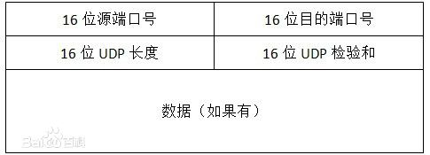
UDP报头
每个UDP报文分UDP报头和UDP数据区两部分。
UDP报头由4个域组成，
其中每个域各占用2个字节，具体如下：
源端口号
目标端口号
数据报长度
校验值

Slide 43
分层封装与分解操作
在TCP/IP协议层次模型中，UDP位于IP层之上。应用程序访问UDP层然后使用IP层传送数据报。IP层的报头指明了源主机和目的主机地址，而UDP层的报头指明了主机上的源端口和目的端口。
UDP软件应用程序之间的复用与分解都要通过端口机制来实现。每个应用程序在发送数据报之前必须与操作系统协商以获得协议端口和相应的端口号。 UDP分解操作：从IP层接收了数据报之后，根据UDP的目的端口号进行分解操作。 UDP端口号指定有两种方式：由管理机构指定端口和动态绑定的方式。

Slide 44
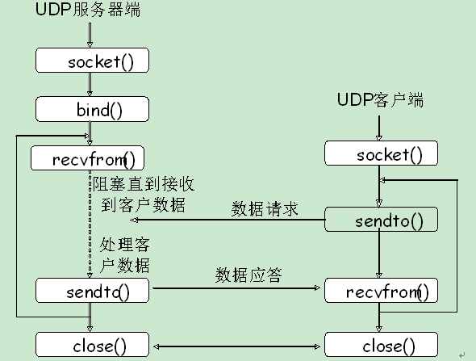
UDP客户端与服务器端示意图

Slide 45
UDP关键函数
创建socket：
SOCKET socket (int af, int type, int protocol);
第一个参数af: 表示族地址，网络编程一般使用AF_INET宏。
第二个参数type: 表示连接类型，TCP可选面向连接SOCK_STREAM，UDP数据报SOCK_DGRAM。
第三个参数protocol: 表示协议，在使用AF_INET族地址UDP连接，设为IPPROTO_UDP。
绑定socket： int bind(SOCKET s, const struct sockaddr *saddr,int namelen);
第一个参数: 需要绑定的socket。
第二个参数: 对应AF_INET，使用struct sockaddr_in包含协议，IP，端口等信息。
第三个参数: 对应AF_INET，使用struct sockaddr_in结构大小。
该函数将socket与协议，IP地址，Port端口号绑定起来，相对于给socket“命名”唯一的标识，这样其他的进程就可以通过这个标识找到这个socket。

Slide 46
发送数据：
int sendto(SOCKET s, const char *buf, int len,
int flags, const struct sockaddr *to, int tolen);
第一个参数: socket为对方的socket。
第二个参数: 发送数据的缓冲区。
第三个参数: 数据缓冲区大小。
第四个参数: 紧急状态，一般这为0。
第五个参数: 可选，对应AF_INET，对方IP，端口等socket地址标识sockaddr_in。
第六个参数: 可选，对应AF_INET，使用sockaddr_in结构大小。
该函数用于UDP发送数据。

Slide 47
接收数据：
int recvfrom(SOCKET s, char *buf, int len,
int flags, struct sockaddr *from, int *fromlen );
第一个参数: socket为对方的socket。
第二个参数: 接收数据的缓冲区。
第三个参数: 数据缓冲区大小。
第四个参数: 紧急状态，一般这为0。
第五个参数: 可选，对应AF_INET，返回对方IP，端口等socket地址标识sockaddr_in。
第六个参数: 可选，对应AF_INET，使用sockaddr_in结构大小。
该函数用于UDP接收数据。
关闭套接字：
int closesocket(SOCKET s);
参数为socket。
该函数用于关闭套接字。

Slide 48
UDP客户端
#include<stdio.h>
#include<winsock2.h>
#pragma comment(lib,"ws2_32.lib")
int main()
{
WSADATA wsa;
SOCKET serversoc;
SOCKADDR_IN serveraddr;
SOCKADDR_IN peeraddr;
int peer_len = sizeof(peeraddr);
char Recv_buf[255];
//char *Server_IP="127.0.0.1";
char *Send_data = "Hi,蚂蚁软件培训服务器!";
int Send_len = strlen(Send_data);
int time_out = 2000; //接收超时
int result;

Slide 49
WSAStartup(WINSOCK_VERSION, &wsa); //初始化WS2_32.DLL
//命名协议，IP，端口
serveraddr.sin_family = AF_INET;
serveraddr.sin_port = htons(1520);
serveraddr.sin_addr.s_addr = inet_addr("127.0.0.1");
if (serveraddr.sin_addr.s_addr == INADDR_NONE)
{
printf("不可用地址!\n");
return -1;
}
//创建套接字
serversoc = socket(AF_INET, SOCK_DGRAM, 0);
result = setsockopt(serversoc, SOL_SOCKET, SO_RCVTIMEO, (char*)&time_out, sizeof(time_out));

Slide 50
result = setsockopt(serversoc, SOL_SOCKET, SO_RCVTIMEO, (char*)&time_out, sizeof(time_out));
for (int i = 0; i < 2; i++)
{
//发送数据
result = sendto(serversoc, Send_data, Send_len, 0, (SOCKADDR *)&serveraddr, sizeof(serveraddr));
//接收数据
result = recvfrom(serversoc, Recv_buf, 64, 0, (SOCKADDR *)&peeraddr, &peer_len);
if (result >= 0)
{
Recv_buf[result] = 0;
printf("接收数据为: %s \n", Recv_buf);
}
}
closesocket(serversoc);
WSACleanup();
return 0;
}

Slide 51
UDP服务器端
#include<stdio.h>
#include<winsock2.h>
#include<time.h>
#pragma comment(lib,"ws2_32.lib")
int main()
{
WSADATA wsa;
WSAStartup(WINSOCK_VERSION, &wsa); //初始化WS2_32.DLL
SOCKET serversoc;
SOCKET clientsoc;
SOCKADDR_IN serveraddr;
SOCKADDR_IN clientaddr;
int client_len = sizeof(clientaddr);
int server_len = sizeof(serveraddr);
char *Send_data;
int Send_len;
char Recv_buf[255];
int result;
time_t nowtime;

Slide 52
//命名协议，IP，端口
serveraddr.sin_family = AF_INET;
serveraddr.sin_port = htons(1520);
serveraddr.sin_addr.s_addr = INADDR_ANY;
//创建socket
serversoc = socket(AF_INET, SOCK_DGRAM, 0);
//绑定socket
result = bind(serversoc, (SOCKADDR *)&serveraddr, server_len);
if (result == SOCKET_ERROR)
{
printf("套接字绑定失败!\n");
closesocket(serversoc);
return -1;
}
printf("服务器运行中.....\n");

Slide 53
clientsoc = socket(AF_INET, SOCK_DGRAM, 0);
while (1)
{
//接收数据
result = recvfrom(serversoc, Recv_buf, 64, 0, (SOCKADDR *)&clientaddr, &client_len);
if (result >= 0)
{
Recv_buf[result] = 0;
printf("接收数据为: %s \n", Recv_buf);
//发送数据
nowtime = time(0);
Send_data = ctime(&nowtime);
Send_len = strlen(Send_data);
result = sendto(clientsoc, Send_data, Send_len, 0, (SOCKADDR *)&clientaddr, sizeof(clientaddr));
printf("服务器正在运行.....\n");
}
}
closesocket(serversoc);
WSACleanup();
return 0;
}

Slide 54
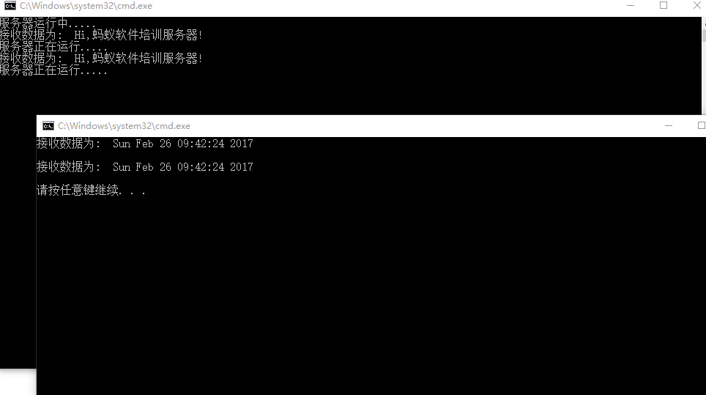
运行情况

Slide 55
协议比较：TCP和UDP的区别
不同：
TCP：有连接、安全的、字节流
UDP：无连接、容易丢包不安全、数据报
相同：
内部操作都是字节数组存放数据

Slide 56
大小端模式
大端小端也叫大尾小尾。
大端模式，是指数据的高字节保存在内存的低地址中，而数据的低字节保存在内存的高地址中，这样的存储模式有点儿类似于把数据当作字符串顺序处理：地址由小向大增加，而数据从高位往低位放；这和我们的阅读习惯一致。
小端模式，是指数据的高字节保存在内存的高地址中，而数据的低字节保存在内存的低地址中，这种存储模式将地址的高低和数据位权有效地结合起来，高地址部分权值高，低地址部分权值低。

Slide 57
为什么会有大小端模式之分呢？
这是因为在计算机系统中，我们是以字节为单位的，每个地址单元都对应着一个字节，一个字节为 8bit。但是在C语言中除了8bit的char之外，还有16bit的short型，32bit的long型（要看具体的编译器），另外，对于位数大于 8位的处理器，例如16位或者32位的处理器，由于寄存器宽度大于一个字节，那么必然存在着一个如何将多个字节安排的问题。因此就导致了大端存储模式和小端存储模式。例如一个16bit的short型x，在内存中的地址为0x0010，x的值为0x1122，那么0x11为高字节，0x22为低字节。对于 大端模式，就将0x11放在低地址中，即0x0010中，0x22放在高地址中，即0x0011中。小端模式，刚好相反。我们常用的X86结构是小端模式，而KEIL C51则为大端模式。很多的ARM，DSP都为小端模式。有些ARM处理器还可以随时在程序中(在ARM Cortex 系列使用REV、REV16、REVSH指令[1] )进行大小端的切换。

Slide 58
举例
大端例子：
0000430: e684 6c4e 0100 1800 53ef 0100 0100 0000
0000440: b484 6c4e 004e ed00 0000 0000 0100 0000
在大端模式下，前32位应该这样读: e6 84 6c 4e ( 假设int占4个字节)
记忆方法: 地址的增长顺序与值的增长顺序相反
小端例子：
0000430: e684 6c4e 0100 1800 53ef 0100 0100 0000
0000440: b484 6c4e 004e ed00 0000 0000 0100 0000
在小端模式下，前32位应该这样读: 4e 6c 84 e6( 假设int占4个字节)
记忆方法: 地址的增长顺序与值的增长顺序相同

Slide 59
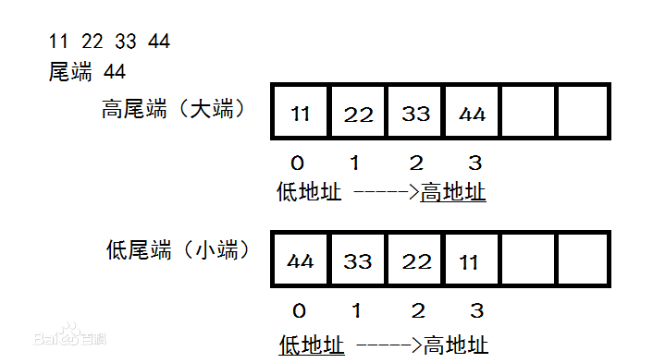
图解

Slide 60
大小端现状
目前Intel的80x86系列芯片是唯一还在坚持使用小端的芯片，ARM芯片默认采用小端，但可以切换为大端；而MIPS等芯片要么采用全部大端的方式储存，要么提供选项支持大端——可以在大小端之间切换。另外，对于大小端的处理也和编译器的实现有关，在C语言中，默认是小端（但在一些对于单片机的实现中却是基于大端，比如Keil 51C），Java是平台无关的，默认是大端。在网络上传输数据普遍采用的都是大端。

Slide 61
socket阻塞与非阻塞，同步与异步
同步/异步主要针对C端:
同步：
所谓同步，就是在c端发出一个功能调用时，在没有得到结果之前，该调用就不返回。也就是必须一件一件事做,等前一件做完了才能做下一件事。
例如普通B/S模式（同步）：提交请求->等待服务器处理->处理完毕返回 这个期间客户端浏览器不能干任何事
异步：
异步的概念和同步相对。当c端一个异步过程调用发出后，调用者不能立刻得到结果。实际处理这个调用的部件在完成后，通过状态、通知和回调来通知调用者。

Slide 62
阻塞/非阻塞主要针对S端:
阻塞
阻塞调用是指调用结果返回之前，当前线程会被挂起（线程进入非可执行状态，在这个状态下，cpu不会给线程分配时间片，即线程暂停运行）。函数只有在得到结果之后才会返回。
有人也许会把阻塞调用和同步调用等同起来，实际上他是不同的。对于同步调用来说，很多时候当前线程还是激活的，只是从逻辑上当前函数没有返回而已。 例如，我们在socket中调用recv函数，如果缓冲区中没有数据，这个函数就会一直等待，直到有数据才返回。而此时，当前线程还会继续处理各种各样的消息。
非阻塞
非阻塞和阻塞的概念相对应，指在不能立刻得到结果之前，该函数不会阻塞当前线程，而会立刻返回。

